Slide 1
第5章 贪心法
5.1 贪心法概述
5.2 求解图着色问题
5.3 求解TSP问题
5.4求解部分背包问题
5.5 求解活动安排问题
5.6 多机调度问题
5.7 Huffman编码问题
5.8 Dijkstra算法
5.9 求解最小生成树问题

Slide 2
5.1 贪心法概述
5.1.1 什么是贪心法
贪心算法类似于分治算法和动态规划，也是基于子问题思想的策略。
贪心法的基本思路：贪心算法是一个分阶段决策过程，从问题的某一个初始解{}出发，采用逐步构造最优解的方法向给定的目标前进，每一步决策产生解向量（x₁，x₂，…，x_{n}）的一个分量。每一步用作决策依据的选择策略被称为贪心策略（贪心选择）。贪心法每一次贪心选择都将所求问题简化为规模更小的子问题，并期望通过每次所做的局部最优选择最终产生出一个全局最优解。
应用：贪心法不从整体最优上加以考虑，所做出的仅是在某种意义上的局部最优选择。这种局部最优选择并不总能获得全局最优解（Optimal Solution），但通常能获得近似最优解。如果一个问题的最优解只能用蛮力法穷举得到，则贪心法不失为寻找问题近似最优解的一个较好办法。

Slide 3
5.1.1 什么是贪心法
例：用贪心法求解付款问题。
假设有面值为5元、2元、1元、5角、2角、1角的货币，需要找给顾客4元6角现金，问如何找零才能使付出的货币的数量最少？
贪心策略：在不超过应付款金额条件下，只选择面值最大的货币。即尽可能使付出的货币最快的满足支付要求。
第1步：选出1张不超过4元6角的最大面值的货币，即2元；
第2步：选出1张不超过2元6角的最大面值的货币，即2元；
第3步：选出1张不超过6角的最大面值的货币，即5角；
第4步：选出1张不超过1角的最大面值的货币，即1角。
得到的是不是最优解？
4元6角= 2元+2元+5角+1角

Slide 4
5.1.1 什么是贪心法
例：用贪心法求解付款问题。
假设面值改为3元、1元、8角、5角、1角的货币若干枚，需要找给顾客4元6角现金，要使付出的货币的数量最少。
按贪心法找给顾客的是1个3元、1个1元、1个5角和1个1角共4张货币。
贪心法： 4元6角=3元+1元+5角+1角
得到的并不是最优解
实际上只需要3张货币：1个3元和2个8角。
最优解：4元6角=3元+8角+8角

Slide 5
5.1.1 什么是贪心法
Greedy算法的基本思想
求解最优化问题的算法包含一系列步骤
每一步都有一组选择
作出在当前看来最好的选择
希望通过作出局部优化选择达到全局最优选择
贪心算法不一定能产生全局最优解
贪心算法是否能产生最优解，需严格证明

Slide 6
5.1.2 贪心法求解的问题应具有的性质
Greedy算法产生最优解的条件
Greedy-choice-property
Optimal substructure
1. 贪心选择性质
如果一个优化问题的全局最优解可以通过局部最优选择得到，则该问题称为具有Greedy选择性。
一个问题是否具有Greedy选择性需证明
2. 最优子结构性质
如果一个问题的最优解包含其子问题的最优解，则称此问题具有最优子结构性质。
问题的最优子结构性质是该问题可用动态规划算法或贪心法求解的关键特征。

Slide 7
5.1.2 贪心法求解的问题应具有的性质
与动态规划方法的比较
共同点：最优子结构性质。
不同点：
（1）求解思路
动态规划：自底向上求解，求解过程依赖于子问题的解，在求出相关子问题的解后，再做出选择。
贪心方法：自顶向下求解，求解过程不依赖于子问题的解，仅在当前状态下做出最好选择，即局部最优选择。
（2）适用问题
动态规划：最优子结构、重叠子问题
贪心方法：最优子结构、贪心选择性质

Slide 8
5.1.2 贪心法求解的问题应具有的性质
贪心算法正确性证明
证明算法所求解的问题具有最优子结构
证明算法所求解的问题具有贪心选择性
证明算法确实按照贪心选择性进行局部最优选择

Slide 9
5.1.2 贪心法求解的问题应具有的性质
贪心选择性质证明
（1）首先假设存在问题的一个全局最优解X；
（2）然后证明可以将这个全局最优解X修改（替换）成从贪心选择开始，此时，原问题就简化成为一个相似的、规模较小的子问题；
（3）最后用数学归纳法证明，总是存在一个以贪心选择开始的求解方案，最终可得到问题的全局最优解。

Slide 10
5.1.3 贪心法的一般求解过程
贪心算法的求解过程通常包括三个步骤：
划分子问题 将原问题求解过程划分为连续的若干个决策阶段，得到若干个子问题；
贪心选择 在每一个阶段依据贪心策略进行贪心决策，求解子问题，得到子问题的局部最优解，并缩小待求解问题的规模；
合并 将各个阶段的局部最优解合并为原问题的一个全局最优解

Slide 11
5.1.3 贪心法的一般求解过程
贪心法求解问题的算法框架如下：
SolutionType Greedy(SType C[],int n) //C是问题的输入集合（候选集合）
{ SolutionType X = {}； //初始解集合为空集
while(not Solution(X)) //集合X还没有构成问题的一个可行解
{ x_{i} = Select(C); //在候选集合C中做贪心选择
if (Feasiable(x_{i})) //判断x_{i}是否应包含在当前解中
X = X + {x_{i}}; //将x_{i}分量合并形成X
C = C-{Collection(x_{i})}; //减去一个与x_{i}关联的集合，缩小问题规模
}
return X; //返回生成的最优解
}

Slide 12
5.1.3 贪心法的一般求解过程
1、有关概念
（1）候选集合C：是构造问题的解（包括最优解）的对象集合。
例如，在付款问题中，各种面值的货币构成候选集合。
（2）解集合X：随着贪心选择的进行，解集合X不断扩展，直到构成一个满足问题的完整解。
例如，在付款问题中，已付出的货币构成解集合。
（3）选择函数Select：即贪心选择策略，这是贪心法的关键，它指出哪个候选对象最有希望构成问题的解，选择函数通常和目标函数有关。
例如，在付款问题中，贪心选择策略就是在候选集合中选择面值最大的货币。
（4）可行函数Feasible：检查解集合中加入一个候选对象是否可行，即解集合扩展后是否满足约束条件。
例如，在付款问题中，可行函数是每一步选择的货币和已付出的货币相加不超过应付款。
（5）解决函数Solution：检查解集合S是否构成问题的完整解。
例如，在付款问题中，解决函数是已付出的货币金额恰好等于应付款。

Slide 13
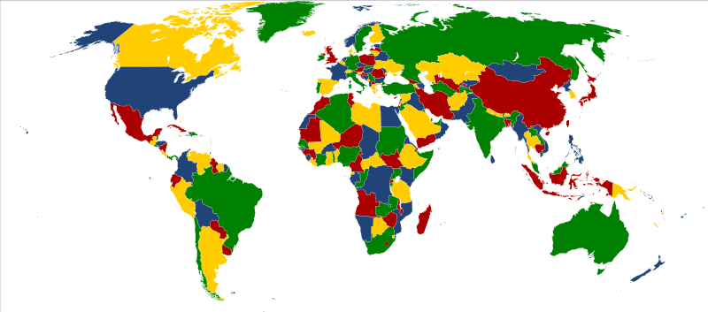
5.2 求解图着色问题
起源
地图的着色——用不同的颜色为地图着色，使得地图上每个区域着一种颜色，且相邻区域颜色不同。
四色猜想——任何一张地图只用四种颜色就能使具有共同边界的区域着上不同的颜色。

Slide 14
5.2 求解图着色问题
起源
如果将地图上的每个区域看做“图”中的一个顶点，把相邻的区域用一条边连接，那么图着色问题就变成了顶点涂色问题了。
5
6
7
1
2
3
7
4
2
3
1
6
5
4

Slide 15
5.2 求解图着色问题
1. 问题描述
图着色问题（Graph Coloring Problem, GCP）
给定无向连通图G=(V, E)，其中V为顶点集合，E为边集合，图着色问题就是将V分为k个颜色组，每个组中没有相邻的顶点，求图G 的最小色数k。
7
1
2
3
6
5
4

Slide 16
5.2 求解图着色问题
2. 问题分析
贪心策略：尽量用同一种颜色为更多的顶点着色
（1）任选一顶点着颜色1，在图中寻找尽可能多的顶点用颜色1着色；
（2）选取不能用颜色1着色的顶点，用颜色2着色，在图中寻找尽可能多的顶点用颜色2着色；
（3）直到所有顶点都被着色停止算法。

Slide 17
5.2 求解图着色问题
3. 算法设计
设数组color[n]表示顶点的着色情况，贪心法求解图着色问题的算法如下：
算法——图着色问题
所有顶点置未着色状态；
颜色k初始化为0；
循环直到所有顶点均着色
3.1 取下一种颜色k++;
3.2 依次考察所有顶点
3.2.1 若当前顶点i已着色，则转步骤3.2;
3.2.2 若当前顶点i着颜色k不冲突，则color[i]=k;
输出各顶点的着色;
第一层循环
第二层循环

Slide 18

5.2 求解图着色问题
4. 算法分析
本算法需要试探k种颜色，每种颜色需要对所有n个顶点进行冲突测试。因此算法的时间复杂性是
O(kn）
最优解

Slide 19
5.2 求解图着色问题
4
3
1
3
2
1
2
5
5
4
图1
图2（注意图1和图2顶点顺序不同）
4
3
1
3
1
2
5
2
5
4
按照顶点1,2,3,4,5顺序扫描得到近似解
按照顶点1,2,3,4,5顺序扫描得到最优解
贪心策略的实施需要保证第n步选择只与n-1步有关，一旦选择做出，未来不得更改，所以问题本身必须是无后效的。而图着色问题并不具有这样的性质，因此贪心策略求解图着色问题所得的结果不一定是最优解

Slide 20
5.2 求解图着色问题
贪心法可以在O(kn）时间求得一个近似最优解，如果想得到全局最优解可以考虑其他方法
解决图着色问题的其他方法：
蛮力法（O(k^{n})）
回溯法
分支限界法
蚁群算法
遗传算法
……

Slide 21
5.3 求解TSP问题
【问题描述】TSP问题是指旅行家要旅行n个城市然后回到出发城市，要求各个城市经历且仅经历一次，并要求所走的路程最短（最短哈密顿回路问题）。该问题又称为货郎担问题、邮递员问题、售货员问题，是图问题中最广为人知的问题。
3
1
5
4
2
3
0
6
6
2
3
2
7
3
5
7

Slide 22
5.3 求解TSP问题
【蛮力法】
a
2
b
找出所有可能的旅行路线，即依次考察图中所有顶点的全排列，从中选取路径长度最短的简单回路。
5
3
8
7
c
1
d
序号
路径
路径长度
是否最短
1
a→b→c→d→a
18
否
2
a→b→d→c→a
11
是
3
a→c→b→d→a
23
否
4
a→c→d→b→a
11
是
5
a→d→b→c→a
23
否
6
a→d→c→b→a
18
否

Slide 23
3.5.2 TSP问题
5.3 求解TSP问题
【蛮力法算法分析】
蛮力法求解TSP问题必须依次考察顶点集合的所有全排列，从中找出路径长度最短的简单回路，因此，其时间下界是Ω (n!)。
【组合爆炸】随着n的增长，TSP问题的可能解也在迅速地增长。
一个10城市的TSP问题有大约3.6*10⁵个可能解。（9！）
一个20城市的TSP问题有大约1.2*10¹⁷个可能解。（19！）
一个50城市的TSP问题有大约6.0*10⁶²个可能解，而一个行星上也只有10²¹升水。
蛮力法求解TSP问题，只能解决问题规模很小的实例。

Slide 24
5.3 求解TSP问题
贪心法求解
求解TSP问题至少有两种贪心策略：
（1）最近邻点策略：从某城市出发，每次在没有到过的城市中选择最近的一个，直到经过了所有的城市，最后回到出发城市。

Slide 25
C=
1
∞ 3 3 2 6
3 ∞ 7 3 2
3 7 ∞ 2 5
2 3 2 ∞ 3
6 2 5 3 ∞
6
3
1
5
2
3
2
5
2
2
3
3
4
3
4
3
2
(a) 5城市的代价矩阵 (b) 城市1→城市4 (c) 城市4→城市3
1
1
1
2
2
3
5
2
2
2
2
2
5
2
5
2
5
5
5
7
4
3
4
3
4
3
2
2
2
(d) 城市3→城市5 (e) 城市5→城市2 (f) 城市2→城市1
最近邻点贪心策略求解TSP问题的过程，求出的最短路径为1-4-3-5-2-1，长度为14
通过实例分析，图中从城市1出发的最优解是1→2→5→4→3→1，总代价只有13。

Slide 26
5.3 求解TSP问题
【算法设计】
设图G有n个顶点，边上的代价存储在二维数组w[n][n]中，集合V存储图的顶点，集合P存储经过的边，最近邻点策略求解TSP问题的算法如下：
算法——最近邻点策略求解TSP问题
1． P={};
2． V=V-{u0}; u=u0; //从顶点u0出发
3． 循环直到集合P中包含n-1条边
3.1 查找与顶点u邻接的最小代价边(u, v)并且v属于集合V；
3.2 P=P+{(u, v)};
3.3 V=V-{v}; //保证了不产生回路
3.4 u=v; //从顶点v出发继续求解

Slide 27
5.3 求解TSP问题
【算法分析】
算法的时间性能为O(n²)，因为共进行n-1次贪心选择，每一次选择都需要查找满足贪心条件的最短边。
【最近邻点贪心策略正确性分析】
用最近邻点贪心策略求解TSP问题所得的结果不一定是最优解。
当图中顶点个数较多并且各边的代价值分布比较均匀时，最近邻点策略可以给出较好的近似解。不过，这个近似解以何种程度近似于最优解，却难以保证。例如，在图中，如果增大边(2,1)的代价，则总代价只好随之增加，没有选择的余地。

Slide 28
5.3 求解TSP问题
第二种贪心选择策略
（2）最短链接策略：每次在整个图的范围内选择最短边加入到解集合中，但是，要保证加入解集合中的边最终形成一个哈密顿回路。因此，当从剩余边集E'中选择一条边(u, v)加入解集合S中，应满足以下条件：
① 边(u, v)是边集E'中代价最小的边；
② 边(u, v)加入解集合S后，S中不产生回路；
③ 边(u, v) 加入解集合S后，S中不产生分枝（就是没有节点度数超过3）；

Slide 29
C=
∞ 3 3 2 6
3 ∞ 7 3 2
3 7 ∞ 2 5
2 3 2 ∞ 3
6 2 5 3 ∞
1
1
2
2
5
2
2
5
2
4
3
4
3
(a) 5城市的代价矩阵 (b) 城市1→城市4 (c) 城市5→城市2
1
1
1
3
3
2
2
2
2
2
5
2
5
2
2
5
2
5
4
3
4
3
4
3
2
2
2
(d) 城市4→城市3 (e) 城市2→城市1 (f) 城市3 →城市5
最短链接贪心策略求解TSP问题的过程
最短链接贪心策略求解TSP问题的过程，求出的最短路径为1-4-3-5-2-1，长度为14
通过实例分析，图中从城市1出发的最优解是1→2→5→4→3→1，总代价只有13。

Slide 30
5.3 求解TSP问题
【算法设计】
设图G有n个顶点，边上的代价存储在二维数组w[n][n]中，集合E'是候选集合即存储所有未选取的边，集合P存储经过的边，最短链接策略求解TSP问题的算法如下：
算法——最短链接策略求解TSP问题
1．P={ };
2．E'=E; //候选集合，初始时为图中所有边
3．循环直到集合P中包含n-1条边
3.1 在E'中选取最短边(u, v);
3.2 E'=E'-{(u, v)};
3.3 如果 (顶点u和v在P中不连通 and 不产生分枝)
则P=P+{(u, v)};

Slide 31
5.4 求解TSP问题
【算法分析】
如果操作“在E’中选取最短边(u, v)“用顺序查找，则算法的时间性能是O(n²)，如果采用堆排序的方法将集合E‘中的边建立堆，则选取最短边的操作可以是O(log₂n)，对于两个顶点是否连通以及是否会产生分枝，可以用并查集的操作将其时间性能提高到O(n)，此时算法的时间性能为O(nlog₂n)。
【最短链接贪心策略正确性分析】
通过实例分析，图中从城市1出发的最优解是1→2→5→4→3→1，总代价只有13。
用最短链接贪心策略求解TSP问题所得的结果不一定是最优解。

Slide 32
5.4 求解部分背包问题
【问题描述】设有编号为1、2、…、n的n个物品，它们的重量分别为w₁、w₂、…、w_{n}，价值分别为v₁、v₂、…、v_{n}，其中w_{i}、v_{i}（1≤i≤n）均为正数。有一个背包可以携带的最大重量不超过C。
求解目标：在不超过背包负重的前提下，使背包装入的总价值最大（即效益最大化），与0/1背包问题的区别是，这里的每个物品可以取一部分装入背包。

Slide 33
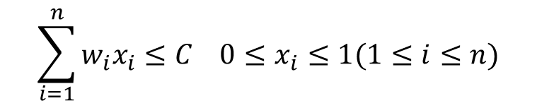
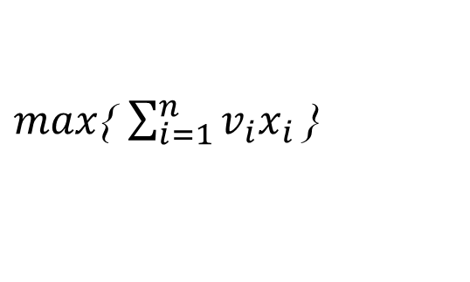
5.4 求解部分背包问题
设x_{i}表示物品i装入背包的情况，0≤xi≤1。根据问题的要求，有如下约束条件和目标函数：
$$\sum_{i=1}^{n}{w_{i}x_{i}≤C 0≤x_{i}≤1(1≤i≤n)}$$
约束条件
目标函数
$max${ $\sum_{i=1}^{n}{v_{i}x_{i}}$ }
于是问题归结为寻找一个满足上述约束条件，并使目标函数达到最大的解向量X={x₁，x₂，…，x_{n}}。

Slide 34
5.4 求解部分背包问题
【问题求解】贪心策略选取
（1）价值最大
选择价值最大的物品，因为这可以尽可能快地增加背包的总价值。
背包容量却可能消耗得太快，使得装入背包的物品个数减少，从而不能保证目标函数达到最大。
（2）重量最轻
选择重量最轻的物品，因为这可以装入尽可能多的物品，从而增加背包的总价值。
背包的价值却没能保证迅速增长，从而不能保证目标函数达到最大。
（3）单位重量价值最大
选择单位重量价值最大的物品，在背包价值增长和背包容量消耗两者之间寻找平衡。

Slide 35
5.4 求解部分背包问题
【算法设计】
设背包容量为C，共有n个物品，物品重量存放在数组w[n]中，价值存放在数组v[n]中，问题的解存放在数组x[n]中。
算法——背包问题
改变数组w和v的排列顺序，使其按单位重量价值v[i]/w[i]降序排列；
将数组x[n]初始化为0； //初始化解向量
r=C; i=1;
循环直到(w[i]>r)
4.1 x[i]=1; //将第i个物品放入背包
4.2 r=r-w[i];
4.3 i++;
x[i]=r/w[i];

Slide 36
5.4 求解部分背包问题
对于下表一个背包问题，n=5，设背包容量C=100，其求解过程如下：
i | 1 | 2 | 3 | 4 | 5
w_{i} | 10 | 20 | 30 | 40 | 50
v_{i} | 20 | 30 | 66 | 40 | 60
v_{i}/w_{i} | 2.0 | 1.5 | 2.2 | 1.0 | 1.2
（1）将单位价值即v/w递减排序，其结果为{66/30，20/10，30/20，60/50，40/40}，物品重新按1～5编号。
i | 1 | 2 | 3 | 4 | 5
w_{i} | 30 | 10 | 20 | 50 | 40
v_{i} | 66 | 20 | 30 | 60 | 40
v_{i}/w_{i} | 2.2 | 2.0 | 1.5 | 1.2 | 1.0
（2）设背包余下装入的重量为r=C。

Slide 37
i | 1 | 2 | 3 | 4 | 5
w_{i} | 30 | 10 | 20 | 50 | 40
v_{i} | 66 | 20 | 30 | 60 | 40
v_{i}/w_{i} | 2.2 | 2.0 | 1.5 | 1.2 | 1.0
（3）从i=1开始，w[1]<r成立，表明物品1能够装入，将其装入到背包中，置x[1]=1，r=r-w[1]=70，i增1即i=2。
w[2]<r成立，表明物品2能够装入，将其装入到背包中，置x[2]=1，r=r-w[2]=60，i增1即i=3。
w[3]<r成立，表明物品3能够装入，将其装入到背包中，置x[3]=1，r=r-w[3]=50，i增1即i=4。
w[4]<r不成立，且r>0，表明只能将物品4部分装入，装入比例=r/w[4]=50/60=80%，置x[4]=0.8。
算法结束，得到X={1，1，1，0.8，0}。

Slide 38
5.4 求解部分背包问题
//问题表示
int n=5;
double C=100; //限重
struct NodeType
{ double w;
double v;
double p; //p=v/w
bool operator<(const NodeType &s) const
{ return p>s.p; //按p递减排序 }
};
NodeType P[]={{0},{10,20},{20,30},{30,66},{40,40},{50,60}}; //下标0不用
//求解结果表示
double V; //最大价值
double x[MAXN];

Slide 39
void Knap() //求解背包问题并返回总价值
{ V=0; //V初始化为0
double r=C; //背包中能装入的余下重量
memset(x,0,sizeof(x)); //初始化x向量
int i=1;
while (P[i].w<r) //物品i能够全部装入时循环
{ x[i]=1; //装入物品i
r-=P[i].w; //减少背包中能装入的余下重量
V+=P[i].v; //累计总价值
i++; //继续循环
}
if (r>0) //当余下重量大于0
{ x[i]=r/P[i].w; //将物品i的一部分装入
V+=x[i]*P[i].v; //累计总价值
}
}

Slide 40
5.4 求解部分背包问题
void main()
{
for (int i=1;i<=n;i++) //求v/w
A[i].p=P[i].v/P[i].w;
sort(P+1,P+n+1); //A[1..n]排序
Knap();
for (int j=1;j<=n;j++)
printf("%f, ",x[j]);
printf("总价值=%f\n",V);
}

Slide 41
5.4 求解部分背包问题
【算法分析】排序的时间复杂性为O(nlog₂n)，while循环的时间为O(n)，所以本算法的时间复杂度为O(nlog₂n)。

Slide 42
5.4 求解部分背包问题
部分背包问题与0/1背包问题
若背包问题中的物体不能分拆，只能任一物品i只能整体装入，则称为0-1背包问题。用贪心算法能得到0-1背包的最优解吗?
实例：n=3, C=25,
(v₁,v₂,v₃)=(35, 24, 15),
(w₁,w₂,w₃)=(18, 15, 10)
分析:
单位重量价值 (v₁/w₁,v₂/w₂,v₃/w₃) = (35/18, 24/15, 15/10) = (1.94, 1.6, 1.5)
贪心解:(1, 0, 0), 总价值 35
最优解:(0, 1, 1), 总价值 39

Slide 43
5.4 求解部分背包问题
部分背包问题与0/1背包问题
0-1背包问题和背包问题都具有最优子结构性质
对于0-1背包问题，贪心选择无法保证最终能将背包装满，因此也无法保证单位重量价值是最优的，所以不能保证得到最优解。
对于0-1背包问题，应比较选择该物品和不选择该物品所导致的最终方案，然后再作出最好选择。由此就导出许多互相重叠的子问题。这正是该问题可用动态规划算法求解的另一重要特征。
总结一下，动态规划用于解决具有最优子结构和重叠子问题，而贪心则用于解决具有最优子结构和贪心选择性质的问题。

Slide 44
5.4 求解部分背包问题
5.5 求解活动安排问题（独立区间问题）
【问题描述】假设有一个需要使用某一资源的n个活动所组成的集合S，S={1，…，n}。该资源任何时刻只能被一个活动所占用，活动i有一个开始时间b_{i}和结束时间e_{i}（b_{i}<e_{i}），如果选择了活动𝑖， 则它在半开时间区间[b_{𝑖}, e_{𝑖}) 内占用资源。假设最早活动执行时间为0。现在给定𝑛个活动的开始时间和结束时间， 请设计一个活动安排方案， 使得安排的相容活动数目最多。
相容活动：若两个区间[b_{i}，e_{i})和[b_{j}，e_{j}) 不相交， 则称活动𝐢与活动𝐣是相容的。

Slide 45
5.5 求解活动安排问题（独立区间问题）
【算法设计】
容易想到的三个策略
策略一：选择具有最早开始时间，而且不与已安排的活动冲突的活动。
策略二：选择具有最短使用时间，而且不与已安排的活动冲突的活动。
策略三：选择具有最早结束时间，而且不与已安排的活动冲突的活动。

Slide 46
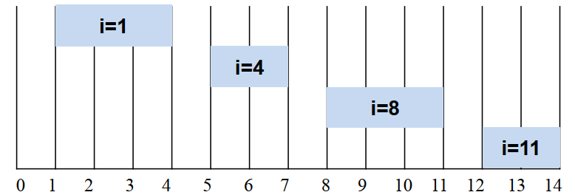
【算法设计】
例如，对于下表的n=11个活动（已按结束时间递增排序）：
i | 1 | 2 | 3 | 4 | 5 | 6 | 7 | 8 | 9 | 10 | 11
开始时间 | 1 | 3 | 0 | 5 | 3 | 5 | 6 | 8 | 8 | 2 | 12
结束时间 | 4 | 5 | 6 | 7 | 8 | 9 | 10 | 11 | 12 | 13 | 15
产生最大相容活动集合的过程：
活动1 √
活动2 ×
活动3 ×
活动4 √
活动5 ×
活动6 ×
活动7 ×
活动8 √
活动9 ×
活动10 ×
活动11 √
最大相容活动集合：
活动1
活动4
活动8
活动11

Slide 47
5.5 求解活动安排问题（独立区间问题）
【算法设计】
【贪心策略】
每一步总是选择这样一个活动来占用资源，它能够使得余下的未调度的时间最大化，使得相容的活动尽可能多。因此，将活动按结束时间递增排序，每次总是选择最早结束的相容活动。

Slide 48
5.5 求解活动安排问题（独立区间问题）
【算法设计】
活动安排问题的贪心算法设计思路如下：
1. 预处理 把所有的活动按照结束时间进行升序排列，有 e[1] ≤ e[2] ≤ ⋯ ≤ e[𝑛];
2. 选择第一个活动 选择结束时间最早的活动 A[1]， 当前决策 𝑠𝑒𝑙𝑒𝑐𝑡𝑒𝑑 = 1;
3. 贪心选择后续活动 依次扫描后续的每一个活动 A[𝑖]， 如果 A[𝑖] 的开始时间晚于上一个选择的活动 A[selected] 的结束时间， 则安排当前活动 A[𝑖]， 令𝑠𝑒𝑙𝑒𝑐𝑡𝑒𝑑 = 𝑖； 否则放弃 A[𝑖] 。

Slide 49
5.5 求解活动安排问题（独立区间问题）
//问题表示
struct Action //活动的类型声明
{ int b; //活动起始时间
int e; //活动结束时间
bool operator<(const Action &s) const//重载<关系函数
{
return e<=s.e; //用于按活动结束时间递增排序
}
};

Slide 50
5.5 求解活动安排问题（独立区间问题）
int greedyEventSchedule( int n, Action A[] ) //求解最大相容活动子集
{
sort(A+1,A+n+1); //A[1..n]按活动结束时间递增排序
int selected=1; //selected记录上一次选择的活动
int ans=1;
for (int i=2;i<=n;i++) //扫描所有活动
if (A[i].b>=A[selected].e) //找到一个相容活动
{ selected=i; //记录当前选择的活动i
ans++;
}
return ans;
}

Slide 51
5.5 求解活动安排问题（独立区间问题）
【算法分析】
算法的主要时间花费在排序上，排序时间为O(nlog₂n)，所以整个算法的时间复杂度为O(nlog₂n)。

Slide 52
5.5 求解活动安排问题（独立区间问题）
【算法证明】
证明问题具有贪心选择性质
证明问题具有最优子结构性质

Slide 53
5.5 求解活动安排问题（独立区间问题）
1. 证明问题具有贪心选择性质（需要证明总存在一个以活动1开始的最优解）
证明：
（1）假设存在活动安排问题A的最优解 X。
（2）如果第一个选中的活动为k且k≠1，即不是以活动1 开始，那么可以用活动1 取代活动 k 得到最优解 Y ，因为 e₁≤e_{k} ，所以 Y 中的活动是相容的，即 Y 也是最优的，这就说明总存在一个以活动1 开始的最优解。
当做出了对活动1的贪心选择后，原问题就变成了在活动2、…、n中找与活动1 相容的那些活动的子问题。此时，原问题就简化成为一个相似的、规模较小的子问题；
（3）最后用数学归纳法证明（过程略），总是存在一个以活动1开始的求解方案，最终可得到问题的全局最优解。

Slide 54
5.5 求解活动安排问题（独立区间问题）
2. 证明问题具有最优子结构性质
需要证明：如果 X 为原问题的一个最优解，则 X '=X-{1} 也是活动选择问题 A'={i∈A | b_{i}≥e₁}的一个最优解。
证明（反证法）：
设 X 为原问题的一个最优解，假设 X‘ 不是子问题 A’ 的一个最优解。
那么就存在一个 Y’ 是问题 A’ 的含有比 X’ 更多活动的最优解，则将活动1加入 Y’ 后就得到 A 的一个包含比 X 更多活动的解 Y，这就与 X 是 A 的最优解的假设相矛盾。
因此，如果 X 为原问题的一个最优解，那么 X‘ 一定是子问题 A’ 的一个最优解。

Slide 55
5.5 求解活动安排问题（独立区间问题）
【同类问题1】求解区间相交问题。给定x轴上的n个闭区间，去掉尽可能少的闭区间，使剩下的闭区间都不相交。对于给定的n个闭区间，计算去掉的最少闭区间数。
输入描述：对于每组输入数据，输入数据的第1行是正整数n（1≤n≤40000），表示闭区间数；在接下来的n行中，每行有两个整数，分别表示闭区间的两个端点。
输出描述：输出计算出的去掉的最少闭区间数。
输入样例：
3
10 20
15 10
20 15
输出样例：
2
去掉最少闭区间数=n-ans

Slide 56
5.5 求解活动安排问题（独立区间问题）
【同类问题2】给定n个区间{[a₁,b₁),[a₂,b₂),…,[a_{n},b_{n})}，其中a_{i}<b_{i}且没有两个区间是完全相同的。从中选取最多的区间，使得每个区间都是独立的，所谓独立区间就是一个区间不和其他任何区间有相交的地方。
Input：第一行一个正整数n，表示闭区间数。接下来n行中，每行2个整数，表示闭区间的2个整数端点。
Output：输出最大独立区间的数目。
Sample Input
5
2 5
1 4
3 6
6 8
5 6
Sample Output
3

Slide 57
5.6 多机调度问题
【问题描述】设有 n 个独立的作业 {1, 2, …, n}，由m台相同的机器 {M₁, M₂, …, M_{m}} 进行加工处理，作业 i 所需的处理时间为 t_{i}(1≤i≤n)，每个作业均可在任何一台机器上加工处理，但不可间断、拆分。多机调度问题要求给出一种作业调度方案，使所给的 n 个作业在尽可能短的时间内由 m 台机器加工处理完成。
证明略

Slide 58
5.6 多机调度问题
贪心策略
贪心策略：最长处理时间作业优先，即把处理时间最长的作业分配给最先空闲的机器，这样可以保证处理时间长的作业优先处理，从而在整体上获得尽可能短的处理时间。
贪心算法：按照最长处理时间作业优先的贪心策略，当 m≥n 时，只要将机器i 的 [0, t_{i}) 时间区间分配给作业 i 即可；当 m＜n 时，首先将 n 个作业依其所需的处理时间从大到小排序，然后依此顺序将作业分配给空闲的处理机。

Slide 59
5.6 多机调度问题
【例】设7个独立作业{1, 2, 3, 4, 5, 6, 7}由3台机器{M₁, M₂, M₃}加工处理，各作业所需的处理时间分别为{2, 14, 4, 16, 6, 5, 3}。
作业4
M₁
M₂
M₃
时间
分配
作业2
作业7
作业5
作业6
作业3
作业1
6
5
4
16
17

Slide 60
5.7 Huffman编码
【问题描述】设要编码的字符集为{d₁， d₂， …， d_{n}}，它们出现的频率为{w₁， w₂， …， w_{n}}，应用赫夫曼树构造最优的不等长的由0、1构成的编码方案。
【问题求解】先构建以这n个结点为叶子结点的赫夫曼树，然后由赫夫曼树产生各叶子结点对应字符的赫夫曼编码。
赫夫曼树（Huffman Tree）的定义：设二叉树具有n个带权值的叶子结点，从根结点到每个叶子结点都有一个路径长度。从根结点到各个叶子结点的路径长度与相应结点权值的乘积的和称为该二叉树的带权路径长度，记作：
由n个叶子结点可以构造出多种二叉树，其中具有最小带权路径长度的二叉树称为赫夫曼树（也称最优树）。

Slide 61
5.7 Huffman编码
贪心策略:通过合并来构造一棵赫夫曼树的过程可以从合并两个权值最小的字符开始。
构造一棵赫夫曼树的方法如下：
（1）由给定的n个权值{w₁，w₂，…，w_{n}}构造n棵只有一个叶子结点的二叉树，从而得到一个二叉树的集合F={T₁，T₂，…，T_{n}}。
（2）在F中选取根结点的权值最小和次小的两棵二叉树作为左、右子树构造一棵新的二叉树，这棵新的二叉树根结点的权值为其左、右子树根结点权值之和。即合并两棵二叉树为一棵二叉树。
（3）重复步骤（2），当F中只剩下一棵二叉树时，这棵二叉树便是所要建立的赫夫曼树。

Slide 62
5.7 Huffman编码
例如，给定的a～e的5个字符，它们的权值集合为W={4，2，1，5，3}，构造赫夫曼树的过程如下。
（1）{4，2，1，5，3}
⇨ {4，3，5，3}
（2）{4，3，5，3}
⇨ {4，6，5}
（3）{4，6，5}
⇨ {9，6}
15
（4）{9，6}
⇨ {15}
0
1
6
9
0
1
0
1
a(4)：10 b(2)：000
c(1)：001 e(3)：01
d(5)：11
WPL=(2+1)*3+(3+4+5)*2 = 33
3
3
4
5
0
1
2
1

Slide 63
int n;
struct HTreeNode //赫夫曼树结点类型
{ char data; //字符
int weight; //权值
int parent; //双亲的位置
int lchild; //左孩子的位置
int rchild; //右孩子的位置
};
HTreeNode ht[MAX]; //存放赫夫曼树
map<char,string> htcode; //存放赫夫曼编码
struct NodeType //优先队列结点类型
{ int no; //对应赫夫曼树ht中的位置
char data; //字符
int weight; //权值
bool operator<(const NodeType &s) const
{ //用于创建小根堆
return s.weight<weight;
}
};

Slide 64
void CreateHTree() //构造赫夫曼树
{ NodeType e,e1,e2;
priority_queue<NodeType> qu;
for (int k=0;k<2*n-1;k++) //设置所有结点的指针域
ht[k].lchild=ht[k].rchild=ht[k].parent=-1;
for (int i=0;i<n;i++) //将n个结点进队qu
{ e.no=i; e.data=ht[i].data;
e.weight=ht[i].weight; qu.push(e);
}
for (int j=n;j<2*n-1;j++) //构造赫夫曼树的n-1个非叶子结点
{ e1=qu.top(); qu.pop(); //出队权值最小的结点e1
e2=qu.top(); qu.pop(); //出队权值次小的结点e2
ht[j].weight=e1.weight+e2.weight; //构造赫夫曼树的非叶子结点j
ht[j].lchild=e1.no;
ht[j].rchild=e2.no;
ht[e1.no].parent=j; //修改e1.no的双亲为结点j
ht[e2.no].parent=j; //修改e2.no的双亲为结点j
e.no=j; //构造队列结点e
e.weight=e1.weight+e2.weight;
qu.push(e);
}
}

Slide 65
5.7 Huffman编码
void CreateHCode() //构造赫夫曼编码
{ string code;
code.reserve(MAX);
for (int i=0;i<n;i++) //构造叶子结点i的赫夫曼编码
{ code="";
int curno=i;
int f=ht[curno].parent;
while (f!=-1) //循环到根结点
{ if (ht[f].lchild==curno) //curno为双亲f的左孩子
code='0'+code;
else //curno为双亲f的右孩子
code='1'+code;
curno=f; f=ht[curno].parent;
}
htcode[ht[i].data]=code; //得到ht[i].data字符的赫夫曼编码
}
}

Slide 66
5.7 Huffman编码
【算法证明】先讨论两个命题及其证明过程。
命题1（贪心选择性质）：两个最小权值字符对应的结点x和y必须是赫夫曼树中最深的两个结点且它们为兄弟。
z
x
y
证明（反证法）：假设x结点在赫夫曼树（最优树）中不是最深的，那么存在一个结点z，有w_{z} > w_{x}，但它比x深，即l_{z} > l_{x}。
此时x和z的带权和为w_{x}×l_{x} + w_{z}×l_{z}。

Slide 67
5.7 Huffman编码
z
x
x
y
z
y
如果交换x和z结点的位置，其他不变
⇨ 交换后的带权和为w_{x}×l_{z} + w_{z}×l_{x}。
有：w_{x}×l_{z}+w_{z}×l_{x} < w_{x}×l_{x}+w_{z}×l_{z}
（这是因为 w_{x}×l_{z}+w_{z}×l_{x} - (w_{x}×l_{x}+w_{z}×l_{z})
= w_{x}(l_{z}-l_{x}) - w_{z}(l_{z}-l_{x})
= (w_{x}-w_{z})(l_{z}-l_{x}) < 0（由前面所设有w_{z}>w_{x}和l_{z}>l_{x}））
交换后得到更优解，这与交换前的树是最优树的假设矛盾。所以上述命题成立。

Slide 68
5.7 Huffman编码
命题2（最优子结构性质）：设T是字符集C对应的一棵赫夫曼树，结点x和y是兄弟，它们的双亲为z，显然有w_{z} = w_{x}+w_{y}，现删除结点x和y，让z变为叶子结点，那么这棵新树T₁一定是字符集C₁ = C - {x，y}∪{z}的最优树。
z
由T删除x、y结点得到T₁
z
x
y
T₁
T

Slide 69
5.7 Huffman编码
z
由T删除x、y结点得到T₁
z
x
y
T₁
T
证明（反证法）：设T和T₁的带权路径长度分别为WPL(T)和WPL(T₁)，则有：WPL(T) = WPL(T₁)+w_{x}+w_{y}
这是因为WPL(T₁)含有T中除x、y外的所有叶子结点的带权路径长度和，另加上z的带权路径长度。

Slide 70
5.7 Huffman编码
z
z
T₂
x
y
T₃
假设T₁不是最优的，则存在另一棵树T₂，有：
WPL(T₂) < WPL(T₁)
由于z∈C₁，则z在T₂中一定是一个叶子结点。若将x和y加入T₂中作为结点z的左、右孩子，则得到表示字符集C的前缀树T₃
且有： WPL(T₃) = WPL(T₂)+w_{x}+w_{y}
由前面几个式子看到
WPL(T₃) = WPL(T₂)+w_{x} + w_{y}<WPL(T₁)+w_{x}+w_{y} = WPL(T)
T₃更优，这与T为C的赫夫曼树的假设矛盾。本命题即证。

Slide 71
5.7 Huffman编码
命题1说明该算法满足贪心选择性质，即通过合并来构造一棵赫夫曼树的过程可以从合并两个权值最小的字符开始。
命题2说明该算法满足最优子结构性质，即该问题的最优解包含其子问题的最优解。所以采用赫夫曼树算法产生的树一定是一棵最优树。

Slide 72
5.7 Huffman编码
【算法分析】上述算法采用了小根堆，因为从堆中删除两个结点（权值最小的两个二叉树根结点）和加入一个新结点的时间复杂度是O(log₂n)，这样修改后构造赫夫曼树算法的时间复杂度为O(nlog₂n)。

Slide 73
5.7 Huffman编码
【问题描述】在一个操场的四周摆放着n堆石子。现要将石子有次序地合并成一堆。规定每次只能选2堆合并成新的一堆，合并的费用为新的一堆石子数。试设计一个算法，计算出将n堆石子合并成一堆的最小总费用。
分析问题：本质是Huffman问题。

Slide 74
5.7 Dijkstra算法（单源最短路径）
5.8 Dijkstra算法（单源最短路径）
【问题描述】给定带权有向图G = (V, E)，其中每条边的权是非负实数。另外，还给定V中的一个顶点v，称为源点。现在要计算从源到所有其它各顶点的最短路径长度，假设从源可以到达任何一个顶点。这里路径的长度是指路径上各边权之和。这个问题通常称为单源最短路径问题。
输入：多组测试数据。每组测试数据的第一行输入图G中顶点的个数n( n<1000)；后续n行n列输入图G的权值矩阵C，其中第i行第j列的值表示从第i个顶点到第j个顶点的有向边的权值，如果为-1表示从第i个顶点到第j个顶点没有边相连。默认第一个顶点为源点。 输出：从源到所有其它各顶点的最短路径长度之和。每组测试数据输出一行。

Slide 75
5.8 Dijkstra算法（单源最短路径）
从源点到任意顶点的最短路径具有最优子结构性质： 即最短路径的子路径也是源到相应顶点的最短路径。
贪心策略:选择从源点v出发目前用最短的路径所到达的顶点。
算法思想：
(1)由近到远逐步计算，每次最近的顶点的距离就是它的最短路径长度。
(2)然后再从这个最近者出发。即依据最近者修订到各顶点的距离，然后再选出新的最近者。
(3)如此走下去，直到所有顶点都走到。

Slide 76
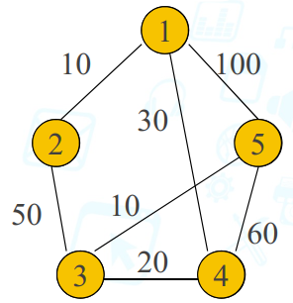
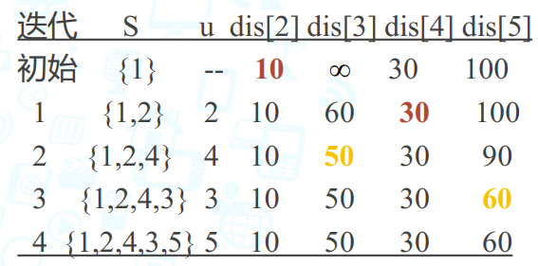
5.8 Dijkstra算法（单源最短路径）
图G中的顶点集合V划分为两部分： 集合𝑺和𝑽 - 𝑺，其中𝑺是已求出最短路径的顶点集合， 其最短路径已经确定；而𝑽 - 𝑺是未加入𝑻的顶点集合， 其最短路径待定。对于𝑉 - 𝑆中的任意顶点𝑢，从源到𝑢且中间顶点都属于𝑆的路径定义为从源到𝑢的受限路径。
初始时S中仅含有源点v。用数组dis[]来记录v到V中各点的目前最短路径长度。然后不断地用贪心选择来扩充这个集合，并同时记录或修订数组dis[]；直至S包含所有V中顶点。
Dijkstra算法的贪心策略：选择集合𝐕 - 𝐒中受限路径长度最短的顶点u，并把顶点u加入 𝑆 中 ，从而确定了从源点v到u的最短路径长度dis[u]。

Slide 77
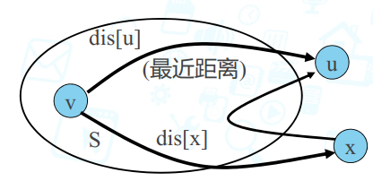
5.8 Dijkstra算法（单源最短路径）
Dijkstra算法的贪心选择性质 （反证法） 证明：若该路径经S外一点x到达u，则：
dis[x]+d(x, u)＜dis[u]
从而dis[x]＜dis[u]，这与u的选取矛盾 。

Slide 78
5.8 Dijkstra算法（单源最短路径）
Dijkstra（）
{ S:={1}; //初始化S
for i= 2 to n do //初始化D
dis[i] =C[1, i] ; //初始时为源到顶点i一步的距离
for i =1 to n-1 do
{
从V-S中选取一个顶点u使得dis[u]最小；
将u加入到S中；//将新的最近者加入S
for ∀ w∈V-S do //依据最近者u修订dis[v]
dis[w] = min(dis[w] , dis[u]+C[u ,w])
}
}
Dijkstra算法的时间复杂度为 O(n²)

Slide 79
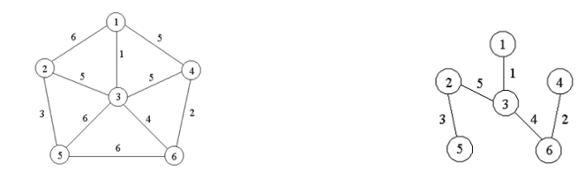
5.8 最小生成树
5.9 最小生成树
【问题描述】： 设𝐺 = (𝑉, 𝐸)是无向连通带权图。E中每条边 (𝑣, 𝑤) 的权为𝐶(𝑣, 𝑤)。如果𝐺的子图𝐺’是一棵包含𝐺的所有顶点的树，则称𝐺’为𝐺的生成树。生成树上各边权的总和称为该生成树的耗费。在G的所有生成树中，耗费最小的生成树称为G的最小生成树。请设计算法计算G的最小生成树的权重总和。 输入： 多组测试数据。每组测试数据的第一行输入图G中顶点的个数𝑛 (𝑛 < 1000)；后续𝑛行输入图𝐺的权值矩阵𝐶。第i行第j列 (𝑗 <= 𝑖 )的值表示边(𝑖, 𝑗)的权值，如果为-1表示从第𝑖个顶点到第𝑗个顶点没有边相连。 输出： 最小生成树权重之和，每组测试数据输出一行。

Slide 80
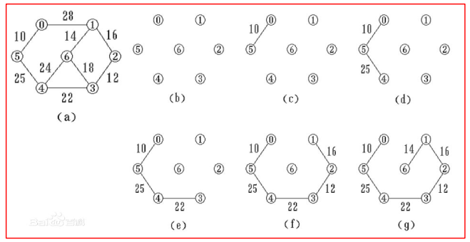
Prim算法
针对图中的顶点设计贪心策略，逐步添加顶点/边构造最小生成树
贪心策略： 选择最短跨边

Slide 81
Prim算法
算法：
给定无向带权图G=<V, E>， 逐步构造最小生成树： MST = (U, TE)， 其中U⊆V，TE⊆E。 图G中的顶点集合V划分为两部分：集合U和V-U， 其中U是已加入MST中的顶点集合， 而V-U是MST之外的顶点集合。 1. 初始化： U = {x}， 其中x为集合V中的任一结点（ 起始点） ， TE = { }； 2. 循环直到 U = V：
贪心选择： 𝒊 ∈ U, j ∈ V - U， 且边（ i, j） 是连接U和V-U的所有边中的最短边
把顶点 j 加入集合U
边（ i, j） 加入集合TE

Slide 82
Prim算法
设计合适的数据结构：
带权邻接矩阵Matrix[]， 记录输入有向图的权值
数组lowCost[]最短跨边，lowCost[j]表示满足j∈V-U,i∈U的所有边（i, j）中的最小值
数组closest[]记录上述最短边(i, j) 中的顶点标号i ，它们满足lowCost[j] = Matrix(j, closest[j]) 。
初始化： 把顶点1加入U中，得U = {1}，𝑇𝐸= { }，并初始化数组 closest 和 lowCost
贪心选择： 在集合𝑉-𝑈中寻找使得lowCost最小的顶点 t，将 t 加入集合U，边(t, cloest[t]) 加入集合TE
更新过程： 对 𝑉- 𝑈中的所有顶点 𝑘，按下述规则更新数组 closest 和 lowCost： if (Matrix[t][k] < lowCost[k])
lowCost[k]=Matrix[t][k]; closest[k]=t

Slide 83
#define MaxV 1000 #define INF 0x03F3F3F3F //预定义的充分大的值 int prim(int Matrix[][MaxV], int n) { int visited[MaxV]= {0};//结点是否加入MST的标记表， 0是未加入， 1为已加入 int lowCost[MaxV],closest[MaxV]; int i,k; int min,costMST = 0; visited[0]=1; //顶点加入MST closest[0]=-1; // 树根的标记 for(i=1; i<n; i++) // 初始化 { lowCost[i]= Matrix[0][i]; closest[i] = 0; } for(i=0; i<numV-1; i++) { min=INF; int selectV = 0; for(k=1; k<n; k++) //贪心选择最短的边 if(!visited[k]&&lowCost[k]<min) { min=lowCost[k]; selectV=k; } } costMST += min; //更新MST树权重 visited[selectV] = 1; for(k=1; k<n; k++) //更新信息 if(!visited[k]&&Matrix[selectV][k]<lowCost[k]) { lowCost[k]=Matrix[selectV][k]; closest[k]=selectV; } return costMST; }
时间复杂度O ( n²)

Slide 84
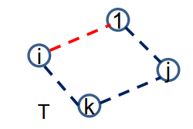
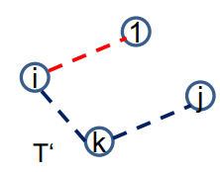
Prim算法
贪心选择性质证明 命题： 对于任意正整数k（ k < n）， 存在一棵最小生成树包含Prim算法 前 k 步选择的边。 证明（数学归纳法）：对执行步数 k 进行归纳 基础步： 𝑘 = 1， 𝑈 = {1} 时，存在一棵最小生成树 T 包含边 (1, i)，该边是所有关联顶点 1 的边中权重最小的。 1） 如果边(1, i)包含在最小生成树T中，则命题成立 2） 如果边(1, i)未包含在最小生成树T中，则T ∪ (1, 𝑖)包含回路，用边(1,i)替换回路中与顶点1相连接的边(1, j)，则得到一棵新的生成树T‘，容易证明： 𝑾(𝑻’) ≤ 𝑾(𝑻)

Slide 85
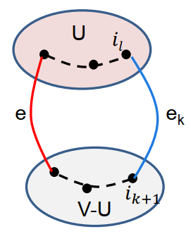
Prim算法
归纳步：
假设算法执行了 k-1 步，生成树的边为{e₁, e₂, …, e_{k-1}}，这些边的 k 个顶点构成集合U， 图G的一棵最小生成树 T 包含这些边。 假设算法第k步选择了跨边𝑒_{𝑘} = (𝑖_{𝑙}, 𝑖_{𝑘+1})，其中𝑖_{𝑙} ∈ 𝑈, 𝑖_{𝑘+1} ∈ 𝑉 - 𝑈 1）如果T包含跨边𝑒_{𝑘} ，则命题成立； 2）如果T不包含跨边𝑒_{𝑘}，则 T ∪ 𝑒_{𝑘}包含回路，用𝑒_{𝑘}替换T中原来U 和V-U之间的跨边（记为e），则得到新的生成树T’，𝑊(𝑇’) <= 𝑊(𝑇)。

Slide 86
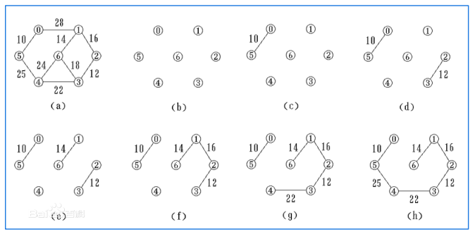
Prim算法
针对图中的边设计贪心策略，逐步合并分支构造最小生成树
贪心策略： 选择最短边合并两个不连通分支

Slide 87
Kruskal算法
算法：
初始化： 把图G中的所有边按照权值从小到大排序， MST的边集 TE 初始化为空集。每一个顶点初始化为一个孤立的连通分支， 对应并查集中的一个子集合。
在E中寻找权值最小的边(𝑖, 𝑗)。
如果顶点𝑖和𝑗位于两个不同的集合 • 则将边(𝑖, 𝑗)加入边集TE • 并把顶点𝑖和𝑗所在的两个子集合并成一个子集 • 将边(𝑖, 𝑗)从E中删除
如果连通分支的数目大于1， 则转步骤2；否则， 算法结束。
Kruskal算法俗称避环法，该算法的实现关键是在加入边时避免出现环路。 可以用并查集来实现连通分支查找和合并的相关操作

Slide 88
Kruskal算法
int kruskal(int n, edge edgeSet[],int e) { qsort(edgeSet, e, sizeof(struct edge), cmp);//将边排序 int totalCost = 0, cntE = 0,fatherX, fatherY; for (int i = 0; i < e; i++) //贪心选择边 { fatherX = Find_Set(edgeSet[i].x); fatherY = Find_Set(edgeSet[i].y); if (fatherX != fatherY) { Union(fatherX, fatherY); totalCost += edgeSet[i].w; cntE++; } if(cntE == n-1)//已得到MST return totalCost; } return totalCost; }
时间复杂度O ( eloge)

Slide 89
Kruskal算法
Kruskal算法正确性证明 命题：给定连通带权图G， Kruskal算法的输出T是一棵最小生成树。 证明（反证法，替换）：
设T不是最优，令T*是与T有k条共同边的最优树且k是最优树与T共有边数的最大值。 ∵ T≠T* ∴ ∃e_{k+1}: e_{k+1}∉E(T*)且e_{k+1}∈E(T)。 则T*+e_{k+1}含唯一回路C，C必有条边e_{k’}∉ E(T)。 令T’= (T*+e_{k+1})– e_{k’}, w(T’)=w(T*)+w(e_{k+1}) –w(e_{k’})。 由算法知，w(e_{k+1}) ≤ w(e_{k’})，∴ T’是最优树。 但T’与T有k+1条共同边，故T是最优，矛盾。
因此， Kruskal算法的输出T是一棵最小生成树。

